Slide 1
ΠΑΝΕΠΙΣΤΗΜΙΟ ΔΥΤΙΚΗΣ ΑΤΤΙΚΗΣ
ΤΜΗΜΑ ΝΑΥΠΗΓΩΝ ΜΗΧΑΝΙΚΩΝ
ΘΕΡΜΟΔΥΝΑΜΙΚΗ
ΜΕΤΑΒΟΛΕΣ ΙΔΑΝΙΚΩΝ ΑΕΡΙΩΝ
Γεώργιος Κ. Χατζηκωνσταντής Επίκουρος Καθηγητής
Διπλ. Ναυπηγός Μηχανολόγος Μηχανικός
M.Sc. ‘’Διασφάλιση Ποιότητας’’
Τμήμα Ναυπηγικών Μηχανικών
Πανεπιστημίου Δυτικής Αττικής (ΠΑ.Δ.Α.)
ΘΕΡΜΟΔΥΝΑΜΙΚΗ ΚΑΘΗΓΗΤΗΣ ΓΕΩΡΓΙΟΣ Κ. ΧΑΤΖΗΚΩΝΣΤΑΝΤΗΣ 2022

Slide 2
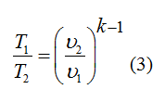
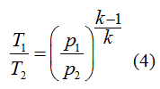
α. Πολυτροπική μεταβολή
6α
6β
(6)
(7)
(1)
(8)
(9)
(2)
ΘΕΡΜΟΔΥΝΑΜΙΚΗ ΚΑΘΗΓΗΤΗΣ ΓΕΩΡΓΙΟΣ Κ. ΧΑΤΖΗΚΩΝΣΤΑΝΤΗΣ 2022

Slide 3
Θερμότητα
Για μονάδα συστήματος
Για σύνολο συστήματος
Τιμές του εκθέτη γ της αδιαβατικής
ΠΙΝΑΚΑ 3 / ΜΕΡΟΣ 8^{ο}
ΘΕΡΜΟΔΥΝΑΜΙΚΗ ΚΑΘΗΓΗΤΗΣ ΓΕΩΡΓΙΟΣ Κ. ΧΑΤΖΗΚΩΝΣΤΑΝΤΗΣ 2022

Slide 4
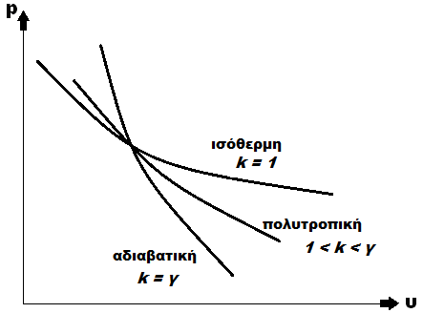
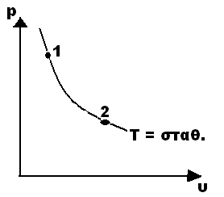
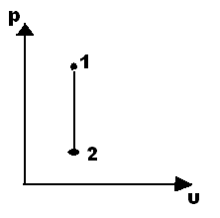
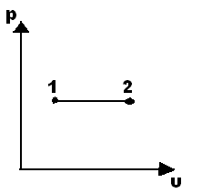
ΕΙΔΙΚΕΣ ΠΕΡΙΠΤΩΣΕΙΣ ΠΟΛΥΤΡΟΠΙΚΗΣ
1. ΙΣΟΘΕΡΜΗ
2. ΙΣΟΧΩΡΗ
3. ΙΣΟΒΑΡΗΣ
4. ΑΔΙΑΒΑΤΙΚΗ
p = σταθερό
Έργο
Έργο
Έργο
Οι σχέσεις της αδιαβατικής είναι αυτές της πολυτροπικής (διαφάνεια 2), με γ στη θέση του k
Θερμότητα
Θερμότητα
Θερμότητα
Στη μεταβολή αυτή είναι :
$$q_{1,2}=0$$
ΘΕΡΜΟΔΥΝΑΜΙΚΗ ΚΑΘΗΓΗΤΗΣ ΓΕΩΡΓΙΟΣ Κ. ΧΑΤΖΗΚΩΝΣΤΑΝΤΗΣ 2022

